Slide 1
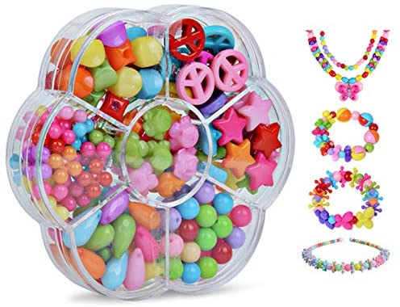
المراجعة: (شيخة السويدي + ابراهيم الزعبي | الإعداد : (عائشة الذباحي ) | رقم الهدف : 3096 | ادخال حبات الخرز في خيط واحد | الهدف
الفئة العمرية: 13-14 | مستوى الشدة: (شديد) |  | فئة الإعاقة : (توحد،) | بيانات الهدف
درس : أسوارتي الجميلة تشتري مريم لعبة جديدة (لعبة صناعة الأساور) وتطلب من صديقتها اللعب معها. مريم: أنظري يا صديقتي للعبتي الجديدة، سنصنع منها أساور جميلة نتزين بها. صديقتها: ما أجملها من لعبة، كم أردت أن لعب بها دائما، شكرا لأنكِ دعوتني للعب معك اليوم يا مريم. مريم: بالطبع، اللعب معك ممتع كثيراً. هيا نفتحها. تفتح مريم وصديقتها اللعبة ويبدأ الاثنان صنع الحلي الخاص بهما. مريم: انظري يا صديقتي ماذا صنعت لك. صديقتها: انظري يا مريم ماذا صنعت لك. استمتع الصديقتان في صنع الأساور الجميلة لبعضهما البعض. فيديو توضيحي: https://www.youtube.com/watch?v=WrhmfX4LBd8 |  |  |  | كتاب الطالب

Slide 2
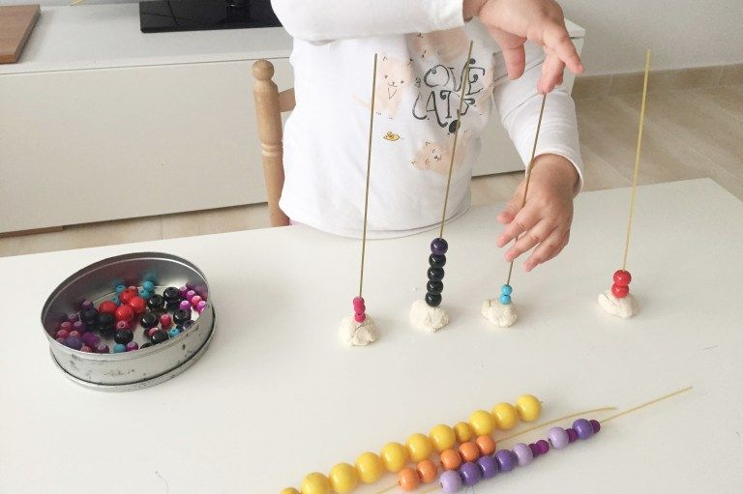
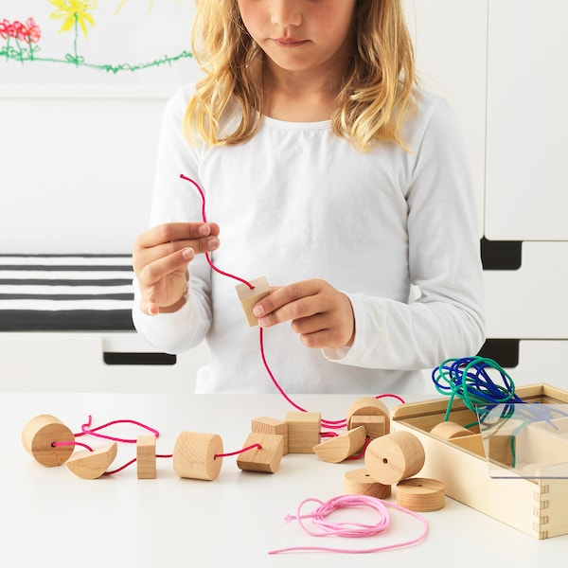
ادخال حبات الخرز في خيط واحد | الهدف
انشطه مهارية | المكونات
الانشطه الصفية 1. تدريب الطفل على أدخال المكعبات المثقوبة داخل الحبل.

Slide 3
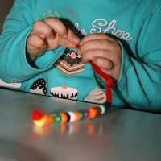
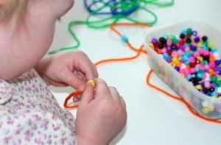
ادخال حبات الخرز في خيط واحد | الهدف
انشطه مهارية | المكونات
الانشطه الصفية 1. تدريب الطفل على أدخال حبات الخرز في خيط واحد.

Slide 4
الحصة الدراسية:: الهدف الرئيسي هو إدخال حبات الخرز في خيط واحد الأهداف الأخرى: تقوية العضلات الدقيقة للطالب. أن يتمكن الطالب من ادخال 3 خرزات في خيط. 1- تشغيل الفيديو الخاص بالدرس. 2- تنفيذ التمارين والأنشطة الصفية على كتاب الطالب وأوراق العمل. 3- يبتكر المدرس أنشطة وتمارين إضافية. النشاط الرياضي يقوم المعلم بإحضار أعواد خشبية و يثبتها على قاعدة الكوب ويقوم الطالب بوضع حبات الخرز عليها. النشاط الفني: يقوم المعلم بإعطاء الطلاب ورقة رسم عليها خيط و يقوم الطالب بوضع حبات الخرز على خط الخيط. | دليل للمعلم
القيام بورشة منزلية باستخدام الخيط و حبات الخرز مع الأسرة. متابعة التمارين الإلكترونية مع الطالب. | الواجب المنزلي
مجموعة تدريبات على الايباد تتضمن: http://www.alab-bnat.com/Games-2811.html | تمارين الكترونية
متوسط: أن يتمكن الطالب من إدخال حبات الخرز داخل الخيط بمساعدة جزئية جيد: أن يتمكن الطالب من إدخال حبات الخرز داخل الخيط بدون مساعدة مرتفع: أن يدخل حبات الخرز في الخيط بمهارة. | التقييم

